Slide 1
Các tiêu chí đánh giá một ngôn ngữ lập trình

Slide 2

Giới thiệu
Nhóm 10:
Thành viên:
Phan Minh Nhật - 19521956
Lê Võ Tiến Phát - 19521993

Slide 3
Các tiêu chí để đánh giá
Khả năng đọc (Readability)
Khả năng viết (Writability)
Độ tin cậy (Reliability)
Chi phí (Cost)
Một số tiêu chí khác (Others)

Slide 4
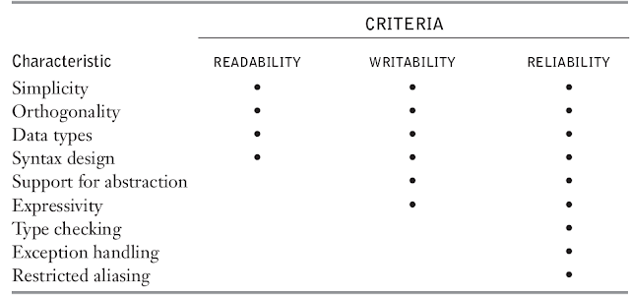

Slide 5
Readability
Sự dễ dàng của ngôn ngữ lập trình trong việc đọc và hiểu chương trình.

Slide 6

1. Sự đơn giản tổng thể (Overall Simplicity):
- Một tập hợp các tính năng và cấu trúc có thể quản lý được.
- Đa tính năng (Feature Multiplicity).
Trong C/C++: a = a + 1; a += 1; a++; ++a.
Trong BareBones: incr a;
- Nạp chồng toán tử (Operator Overloading) .
Một số ngôn ngữ hỗ trợ: C++, C#, Ada, Python,…

Slide 7
2. Trực giao (Orthogonality):
- Một tập các cấu trúc cơ bản có thể được kết hợp theo một số cách để xây dựng cấu trúc điều khiển và dữ liệu của ngôn ngữ.
- Mọi sự kết hợp đều được cho phép.
Ngôn ngữ có nhiều sự trực giao nhất là ALGOL 68.

Slide 8
3. Các kiểu dữ liệu (Data types):
- Có đầy đủ các kiểu dữ liệu và cấu trúc được định nghĩa từ trước.
- Bao gồm:
+ Basic data types (Ví dụ: integer, character, float, Boolean trong C, C++, Java,…)
+ Derived data types (Ví dụ: pointer, struct, array, union trong C; list, tuples, sets, dictionaries trong Python)

Slide 9
4. Cú pháp (Syntax):
- Các từ đặc biệt (ví dụ: for, while, class,…) và các phương pháp hình thành compound statements.
Trong C, dấu ngoặc nhọn dùng để xác định compound statements.
Trong Ada, end if được dùng để kết thúc cấu trúc lựa chọn, end loop để kết thúc cấu trúc lặp.
- Hình thức và ý nghĩa: ngữ nghĩa hoặc ý nghĩa phải đúng theo cú pháp.

Slide 10
Writability
Sự dễ dàng của ngôn ngữ trong viêc tạo ra chương trình.

Slide 11

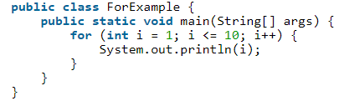
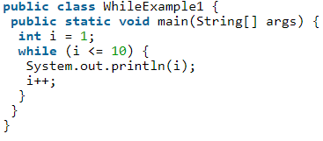
1. Simplicity & Orthogonality:
Chỉ nên có một số lượng nhỏ các cấu trúc cơ bản và một số luật để kết hợp chúng.
2. Khả năng diễn đạt (Expressivity):
Ngôn ngữ có khả năng biểu diễn một phép toán một cách thuận tiện hơn.
Trong C, cách biểu diễn a++ tiện và ngắn hơn a=a+1.
Trong Java, sử dụng for để viết các vòng lặp đếm dễ hơn dùng while.

Slide 12
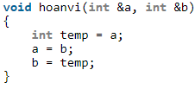
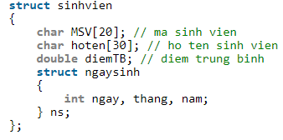
3. Tính trừu tượng (Abstraction):
Khả năng định nghĩa và sử dụng các cấu trúc hoặc phép toán phức tạp cho phép bỏ qua các chi tiết.
+ Process Abstraction
+ Data Abstraction
Một số ngôn ngữ hỗ trợ: C/C++, Java, Python,…

Slide 13
Readability &Writability là hai tiêu chí rất quan trọng !

Slide 14
Reliability

Slide 15


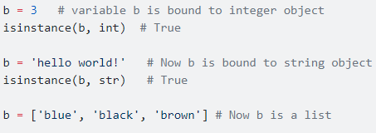
1. Kiểm tra kiểu (Type checking):
Kiểm tra lỗi kiểu (type errors) trong một chương trình, bởi trình biên dịch hoặc trong quá trình thực thi chương trình.
Có 2 cách kiểm tra kiểu:
+Static type checking
+Dynamic type checking

Slide 16
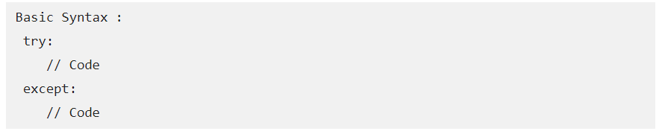
2. Xử lí ngoại lệ (Exception handling):
Chặn run-time errors và thực hiện các biện pháp sửa chữa, sau đó tiếp tục.
Vd: Cặp câu lệnh try-except được sử dụng trong việc xử lý lỗi và ngoại lệ trong Python.

Slide 17
3. Răng cưa (Aliasing):
Có hai hoặc nhiều tên riêng có thể được sử dụng để cùng truy cập vào một ô nhớ
Vd: Hai con trỏ cùng trỏ đến một giá trị.
* Cả readability và writability đều ảnh hưởng đến reliability.

Slide 18
Cost

Slide 19

- Đào tạo lập trình viên sử dụng ngôn ngữ. - Viết chương trình. - Biên dịch chương trình. - Thực thi các chương trình. - Hệ thống triển khai ngôn ngữ. - Độ tin cậy: độ tin cậy kém dẫn đến chi phí cao. - Duy trì các chương trình.

Slide 20
Others

Slide 21
1. Tính di động (Portability):
Dễ dàng chuyển các chương trình từ triển khai này sang triển khai khác.
2. Tính tổng quát (Generality):
Khả năng áp dụng cho một loạt các ứng dụng.
3. Được định nghĩa rõ ràng (Well-definedness):
Tính đầy đủ và chính xác trong định nghĩa chính thức của ngôn ngữ.

Slide 22
Comparison

Slide 23
Languages Criterias | Pascal | C++ | Python
Readability - Simplicity - Orthogonality - Data types - Syntax | - Ngôn ngữ khá đơn giản, dễ tiếp cận, dễ học. - Trực giao khá hạn chế, bởi vì có nhiều quy tắc không nhất quán. - Có đầy đủ các kiểu basic data và derived data. - Dễ tiếp cận nhưng đôi khi gây nhầm lẫn, khó đọc . | - Ngôn ngữ khá đơn giản, dễ tiếp cận, dễ học. - Có trực giao. - Có đầy đủ các kiểu basic data và derived data. - Dễ tiếp cận nhưng đôi khi gây nhầm lẫn, khó đọc. | - Ngôn ngữ khá đơn giản, dễ tiếp cận, dễ học. - Có trực giao. - Có đầy đủ các kiểu basic data và derived data. - Cú pháp khá rõ ràng, dễ đọc, dễ hiểu.
Wriability Simplicity & Orthogonality Expressivity Abstraction | - Tính diễn đạt kém. - Có hỗ trợ abstraction. | - Tính diễn đạt cao. - Có hỗ trợ abstraction. | - Tính diễn đạt cao. - Có hỗ trợ abstraction.

Slide 24
 | Pascal | C++ | Python
Reliability - Type checking - Exception handling - Aliasing | - Là ngôn ngữ kiểm tra kiểu mạnh. Tuy nhiên, một số kiểm tra chỉ có thể thực hiện động. - Các ngoại lệ có thể được xử lý bằng khối lệnh try...except. - Có aliasing. | - Hỗ trợ rất ít trong việc kiểm tra kiểu động, phần lớn là kiểm tra kiểu tĩnh. - Được xây dựng dựa trên 3 từ khóa: try, catch và throw. - Có aliasing. | - Là ngôn ngữ mạnh trong kiểm tra kiểu động. - Các ngoại lệ có thể được xử lý bằng khối lệnh try...except. - Có aliasing.

Slide 25
Một số ưu điểm của ngôn ngữ Python:
Cấu trúc rõ ràng, cú pháp ngắn gọn.
Tốc độ xử lý cực nhanh.
Có trên tất cả các nền tảng hệ điều hành từ UNIX, MS – DOS, Mac OS, Windows và Linix…
Tương thích mạnh mẽ với Unix, hardware, thirt-party software với số lượng thư viện khổng lồ (400 triệu người sử dụng).
Một số ưu điểm của ngôn ngữ C++:
Tính tương thích cao.
Cú pháp rất sát với suy nghĩ logic, do đó việc viết code khá nhanh chóng và đơn giản.
Đa mô hình và có nhiều thư viện (tính năng gần giống với các plug-in).
Một số nhược điểm của ngôn ngữ Pascal:
Ngôn ngữ lập trình Pascal thiếu sự linh hoạt.
Có một số từ khóa dư thừa hoặc không có nhiều tác dụng.
Hệ thống thư viện hàm được thiết kế còn khá ít,kiểu liệt kê còn chưa ổn, kiểu bản ghi cũng đã lỗi thời.
Pascal không thống nhất về Compiler và cũng có khá ít IDE.

Slide 26
References
1. Harrykar. ‘Language Evaluation Criteria’, posted on November 11, 2018. https://progr-harrykar.blogspot.com/2018/11/language-evaluation-criteria.html
2. Ved Ed. ‘Pl9ch1’, post on April 08, 2019.
https://www.slideshare.net/VedEd/pl9ch1/
3. Hoang Van Vuong. ‘Strong vs Weak, Static vs Dynamic typing là cái khỉ gì?’, posted October 26, 2016. https://viblo.asia/p/strong-vs-weak-static-vs-dynamic-typing-la-cai-khi-gi-JQVkVzZokyd
4. Ban truyền thông ITPlus. ‘Ưu và nhược điểm của Python trong lập trình’, August 13, 2017. http://itplus-academy.edu.vn/Uu-va-nhuoc-diem-cua-Python-trong-lap-trinh.html
5. Admin. ‘Các lý do nên học code C++’, November 22, 2019. http://visualcpp.net/cac-ly-do-nen-hoc-code-c/
6. Duy Vinh. ‘Ưu và nhược điểm của Pascal so với ngôn ngữ lập trình khác’. https://thuthuat.taimienphi.vn/uu-nhuoc-diem-cua-pascal-28880n.aspx

Slide 27
Thank you !

